Slide 1


«За межею страждань» і «Джоні та Друзі»
Місія організації «Джоні та Друзі»:
Звіщати Євангеліє і споряджати церкви в усьому світі,
які вшановують Христа, заради євангелізації
і навчання людей з інвалідністю.
Християнський Інститут служіння людям з інвалідністю

Slide 2

Знайомство з курсом
«За межею страждань»
Краще, ніж Джоні, не скажеш:
«Кожен рух потребує основи, яка б слугувала якорем його ідеології і світогляду. Ось чому
ми створили курс За межею страждань».
Християнський Інститут служіння людям з інвалідністю

Slide 3
Сертифікаційна програма
Курс «За межею страждань» є 32-годинною сертифікаційною програмою, створеною, щоб ознайомити вас із базовими аспектами служіння людям з інвалідністю.
Програма складається з чотирьох модулів,
які заставляють глибоко замислитись:
Огляд служіння людям з інвалідністю.
Теологія страждань і інвалідності.
Церква і служіння людям з інвалідністю.
Вступ до біо-медичної етики.

Slide 4
Змінюємо серця і розум
Сертифікаційна програма «ЗМС» надає безліч можливостей для духовного і професійного росту.
Коли тимчасово повносправні або неповносправні люди стикаються з усвідомленням власної смертності через недуги або інвалідність, руйнується їхня ілюзія контролю над життям.

Slide 5
Змінюємо серця і розум
Куди слід звертатися за допомогою людям
з найглибшими питаннями щодо їхньої віри?
  Де є доброта Божа у випробуваннях?
  Як тепер жити з цією інвалідністю чи хронічною хворобою?

Slide 6
Міжнародний курс
«За межею страждань»
Довгострокова ціль курсу «За межею страждань»
на міжнародному рівні — забезпечити ресурсами
і тренінгами розвиток стійкої мережі наставників всередині країни, які здатні втілити
істини Писання і практичне застосувати курс «ЗМС»
у місцевому контексті та в їхній особистій ситуації.
Курс «ЗМС» є інструментом примноження кількості церков, дружніх до людей з інвалідністю, і поширення служіння неповносправним людям у всьому світі.

Slide 7
Чотири рівні курсу «ЗМС»
Вступ
  Підвищення обізнаності
Сертифікат учасника
  Навчання згідно основних пунктів усіх занять
Сертифікат закінчення курсу
  Навчання на всіх заняттях і виконання усіх завдань
Сертифікат лідера
  Спеціалізований тренінг, який дає право викладати курс «ЗМС»

Slide 8
Курс «ЗМС» для різної аудиторії
Для практикуючих служителів церков і організацій
  Фокусує на практичній роботі з людьми з інвалідністю.
Для студентів Біблійних коледжів або університетів
  Наголошує на різних аспектах курсу «ЗМС» для різних спеціальностей, ступенів і фахів.
Для пасторів, церковних лідерів, студентів семінарій
  Дає теологічні засади і біблійне доручення щодо служіння неповносправним людям.

Slide 9
Курс «За межею страждань» для всіх
Дати змогу і можливості кожному, хто пережив речі, згадані в курсі «За межею страждань», стати агентом змін в контексті їхнього особистого середовища.

Slide 10
Заняття перше
Для чого служити з інвалідністю?
Людям

Slide 11
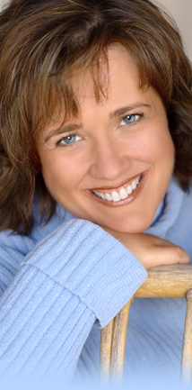
Коли наступає інвалідність…
… долучаєшся до унікальної
культурної групи
… вивчаєш нову лексику
… маєш справу зі страхами,
сумнівами і депресією
… знаходиш нову норму
                Рені Бонді

Slide 12
Міфи про інвалідність, поширені в мас-медіа
    Всезнаючий геній
      Дармоїд
          Вічна жертва
            Вічна трагедія
              Вічно злий, жовчний інвалід

Slide 13
недолюдина
Зайвий тягар
самотній
відкинутий
Рани в служінні людям з інвалідністю
покинутий
затаврований
залежний
знецінений
відхилення від норми
Якою б не була інвалідність,
люди часто відчувають знецінення і зазнають душевних ран, через відношення соціуму.
девальвований
вилучений
козел відпущення
обмежений
бідний
відокремлений

Slide 14
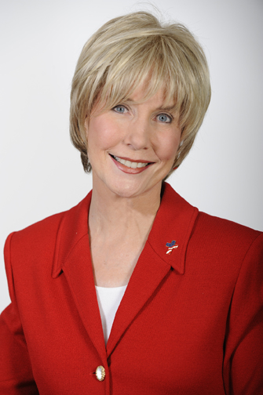
Я не стану нормальною колись одного дня!
1 Самуїла 16:7
«В Божих очах ми «нормальні»,
коли демонструємо витримку
і терпіння, коли продовжуємо
шукати небачене.
Це і є нормальне християнське життя».
— Джоні Еріксон Тада

Slide 15
Релігійні міфи про інвалідність
Особливі ангели
Святі невинні
Наочний приклад
Можливості для безкорисного служіння
Таке помилкове мислення зневажає і принижує людей з інвалідністю до рівня об’єктів, якими ми користуємося заради нашого особистого повчання.

Slide 16
Ототожнення зі спільнотою людей з інвалідністю
«Ми і вони»
Вислів «те саме озеро, але інший човен» відображає реальність того, що всі ми однакові по сутності, але відрізняємось пережитим досвідом.

Slide 17
Для чого служити людям з інвалідністю?
  Щоб нести Євангеліє всім.
  Полегшувати страждання.
  Запроваджувати зміни.
  Ставати на захист соціальної справедливості.
  Сприяти зросту.
  Змінювати суспільство.
  Любити.

Slide 18
Заняття друге
Що є визначенням інвалідності?

Slide 19
= Вада = Втрата або відхилення від норми =
= Інвалідність =
= Обмеження або відсутність дієздатності =
= Фізичні недоліки = Перешкоди =
Хоча статистичні дані й подають інформацію для нашого розуміння, вони зовсім не характеризують людей, що стоять за цими даними.

Slide 20
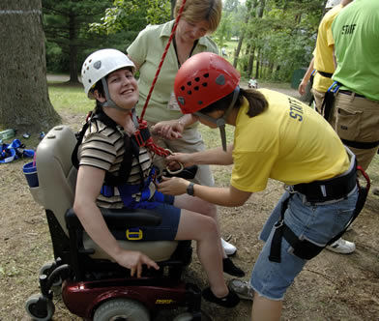
Фізична неповносправність
обмежує рухливість і активність
травма спинного мозку • набута травма головного мозку
м'язева дистрофія • щілина хребта
інсульт • розсіяний склероз
поліомієліт • відсутність кінцівок
церебральний параліч
постполіомієлітний синдром

Slide 21
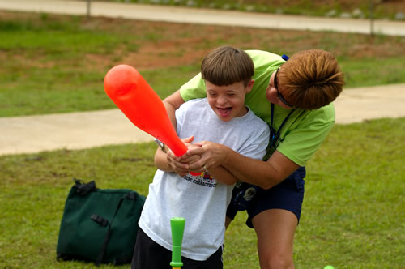
Розумова неповносправність / вади розвитку

Slide 22
Мова, дружня для людей з інвалідністю
Використовуйте рідну мову людей
Уникайте образливих термінів
«Добре ж слово веселить».
Приповісті 12:25
«Золоті яблука на срібнім тарелі це слово,
проказане часу свого».
Приповісті 25:11

Slide 23
Вплив інвалідності
на особистий і родинний життєвий цикл
«Вплив хвороби Джилл був для нас просто руйнівним. Ми пережили і фізичне, і психічне виснаження… потім була скорбота – скорбота бачити, як мрії та плани щодо нашої дівчинки щезають… Наші мрії щодо нашого власного життя теж вже ніколи не стануть реальністю. Ми з Брендою будемо служити Джилл до кінця нашого життя. [Однак] замість того, щоб вважати це тягарем, ми вважаємо це привілеєм».
— Лон Соломон, «Надламані»

Slide 24
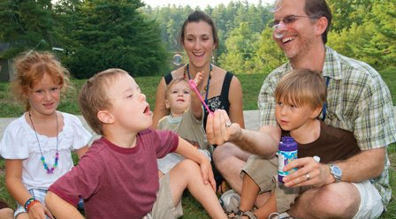
Життєвий цикл родини
      Попередня діагностика
      Дитинство, брати і сестри
      Перехідний вік
      Дорослий вік
      Завершення життя

Slide 25
Чому Бог дав нам емоції:
Щоб допомогти нам будувати зв’язки з Богом
та іншими людьми.
«Люби Господа, Бога свого, усім серцем своїм,
і всією душею своєю, і всім своїм розумом,
і з цілої сили своєї!»
Марка 12:30

Slide 26
Кроки проходження горя
Прийняття
Депресія
Торг
Гнів
Заперечення
«Богові дяка, що Він Господом нашим Ісусом Христом перемогу нам дав». 1 Коринтян 15:57

Slide 27
Заняття п’яте
Божа суверенність і людська свобода:
з перспективи Писання

Slide 28
«Можливо Бог і не ініціює усі наші випробування, включно з хворобами, вродженими вадами і травмами, проте, коли вони досягають нас, то стають Його волею для нас на визначений Ним час і задля Його мети».
— «Заховані і забуті люди»

Slide 29
Бог у Писанні є постійним
Суверенність
Бог контролює усі обставини і ситуації, включаючи страждання та інвалідність — чи то спричиняючи,
чи допускаючи такі події.

Slide 30
Християнська Євангельська позиція щодо суверенності Бога
Суверенність Божа є в, над і через усі обставини. Незалежно від вашої позиції: чи Бог спричиняє, чи ж допускає страждання… Він дозволив стражданням стати частиною людської історії. Він задіяний…
а також присутній в усіх обставинах нашого життя.
— Теологічна позиція організації «Джоні та Друзі»

Slide 31
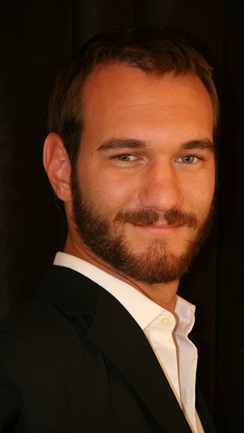
Бог Писання діє з силою і метою
«Ісус відповів: Не згрішив ані він, ні батьки його, а щоб діла Божі з'явились на ньому».
Івана 9:3
                Нік Вуйчич

Slide 32
Два погляди на провидіння
Конкретна суверенність
Загальна суверенність
Бог досі діє у світі. Він всемогутній і знає майбутнє. Він допускає, щоб відбувалися певні речі. Він знає, якою буде наша реакція, і дає нам Свою благодать.

Slide 33
Заняття шосте
Проблема зла і страждань в нашому світі

Slide 34
Наша ціль — підкреслити контраст між грішним світом, в якому ми живемо, та благим Божим планом для нашого життя.
• • •
«Бог допускає одну з форм зла — страждання,
щоб показати іншу форму зла, гріх».
— Джоні Еріксон Тада

Slide 35
Жертва чи переможець?
Багато людей з інвалідністю
вважають себе жертвами не більше,
аніж решта людей… Багато страждань приходить
не в результаті інвалідності, а внаслідок відношення і вчинків окремих людей або суспільства.

Slide 36
Страждання: Великий Вирівнювач
Кожен переживає ту чи іншу форму страждань:
Фізичну • Духовну • Емоційну • Соціальну/Культурну
У зв'язку з:
Обставинами • Переслідуваннями • Повчаннями Бога

Slide 37
Проблема зла
Теодісія: вчення про Божу доброту на противагу злу
Захист свободи волі
Природний порядок
Захист більшого блага
…наше служіння тим, хто страждає, повинне завжди керуватися любов'ю.

Slide 38
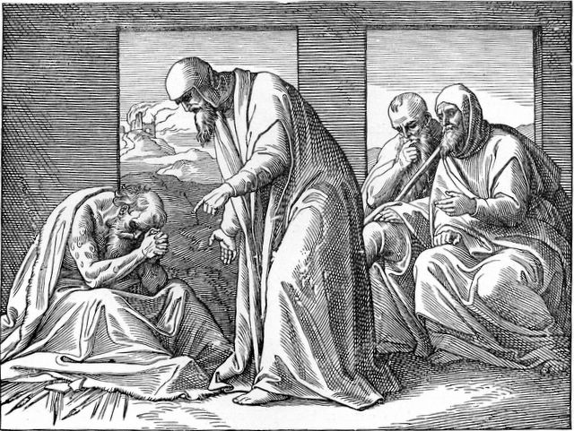
Йов: Переможець над стражданнями
«Чи ж ми будемо приймати від Бога добре,
а злого не приймемо?»
Йов 2:10

Slide 39
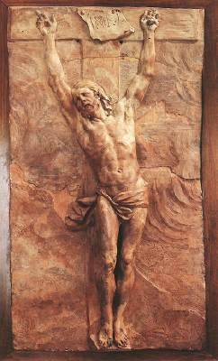
Ісус: наш приклад у стражданнях
«Хоч Сам був безгрішний, Ісус в безмежній мірі постраждав від усіх наслідків гріха… Він ототожнюється з бідами усіх, хто знайомий з болем людських мук».
— Др. Джон МакАртур,
«По Його милості»

Slide 40
Чому Бог допускає страждання?
Щоб вести інших до Христа.
Щоб культивувати смирення і залежність від Бога.
Щоб змінювати нас за подобою Христа.
Щоб навчати співчуття.
Щоб дати перспективу вічності.

Slide 41
Від трагедії до
Тріумфу
«Бо я пересвідчився, що ні смерть, ні життя,
ні Анголи, ні влади, ні теперішнє, ні майбутнє,
ні сили, ні вишина, ні глибина, ані інше яке створіння не зможе відлучити нас від любові Божої,
яка в Христі Ісусі, Господі нашім!»
Римлян 8:38-39

Slide 42
Духовне формування
Яке відношення мають зло і страждання до мого духовного формування?
«Я хочу пізнати Христа і ту силу,
що виявилася під час Його воскресіння із мертвих.
Я також хочу розділити страждання Христа
і уподібнитися Йому навіть в Його смерті».
Филип’ян 3:10 (сучасний переклад)

Slide 43
Заняття сьоме
Надія: Правильний погляд на зцілення

Slide 44
  Що каже Біблія про зцілення:
  Зцілення: остаточне Боже рішення.
  Молитва Віри.
  Як молитися про зцілення.

Slide 45
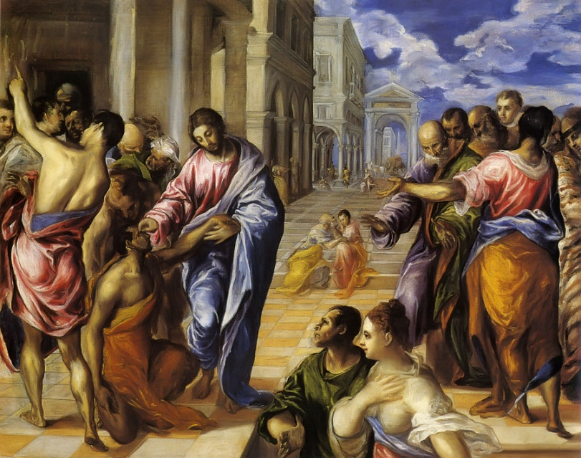
Що каже Біблія про зцілення
В Писанні Ісус зціляв людей з фізичними інвалідностями, розумовими вадами і недугами,
і навіть практикував масове зцілення. Він також спростував ідею, що хвороби
та інвалідність стаються внаслідок
покарання, прокляття чи є ознакою
одержимості дияволом.

Slide 46
Хибні погляди щодо зцілення…
Якщо ви маєте достатньо віри, то будете зцілені.
Якщо ви достатньо хороша людина, то будете зцілені.
Хибні погляди ведуть до…
Питань щодо кількості віри
Відчаю і розчарування
Вилучення з деяких громад віруючих
Істина зцілення і надія…
Зцілення більше стосується серця і душі, ніж фізичного тіла.

Slide 47
Яким чином зцілення вписується у світ інвалідності?
Духовне зцілення — це спасіння душі.
sozo
laomai
«…Його ранами ми вздоровилися».
1 Петра 2:24

Slide 48
Знаходимо спокій, коли немає лікування
Зцілення має значно ширше значення, ніж просто вилікувати когось. Лікування може усунути симптоми, якщо не саму хворобу чи інвалідність. Термін зцілення описує благополуччя, спокій, комфорт чи підтримку, але може не мати на увазі лікування.

Slide 49
В Писанні підкреслюється духовне зцілення, не фізичне
Цілісність
Душа житиме вічно, а тіло — ні.
Цілісність це питання задоволення.

Slide 50
Спасіння
б) Духовне зцілення включає в себе правильні взаємини з Богом (Івана 3:16).

Slide 51
Спільнота
в) Духовне зцілення включає в себе правильні взаємини з людьми (Івана 17:20-21).

Slide 52
Зцілення: остаточне Боже рішення
Єгова Рафа — «Господь наш Цілитель»
  Бог може вирішити не давати зцілення з причин, які нам незрозумілі.
  Його остаточне, кінцеве бажання і пріоритет — зцілити душі людей.

Slide 53
Церква — це Спільнота зцілення
Покликані потішати і молитися
2 до Коринтян 1:3-4
Основним фокусом і пріоритетом церкви Христової має бути духовне зцілення і трансформація душі.

Slide 54

Молитва віри
«Розумієте, наші молитви не тільки
заради зцілення хворих. Вони також для того, щоб привести людей,
які моляться, до глибших особистих стосунків з Богом».
— Лінда Річардсон, «Не марнуйте болю»

Slide 55
Як молитися про зцілення
«Ми не вказуємо Богові як і коли. Ми віримо,
що Він діє, можливо у спосіб, який ми не бачимо
і не розуміємо. Ми можемо так і не дізнатися,
як Бог відповів на наші молитви про зцілення,
аж поки не постанемо перед Великим Лікарем».
— Дейв та Ян Дравєцкі, «Біблія Підбадьорення»

Slide 56
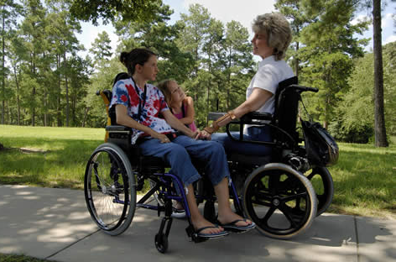
То кому ж потрібне зцілення?
«Моїм хрестом є не мій інвалідний візок,
а моє ставлення».
— Джоні Еріксон Тада

Slide 57
За межею страждань
Теологія служіння людям з інвалідністю

Slide 58
Інвалідність/неповносправність у Старому Заповіті
Основи Біблійної теології страждань і інвалідності

Slide 59
Інвалідність: від Буття до Об'явлення
Від Буття до Виходу
Бог дав нам початок
без неповносправностей/інвалідності
Спочатку інвалідності не існувало — Буття 1-3.
Як Творець, Бог бере на себе відповідальність
за інвалідність — Вихід 4:11.
Як Боже твориво, ми стогнемо від болю і смутку, сподіваючись на зцілення від інвалідності —
Римлян 8:19-25.

Slide 60
Інвалідність: від Буття до Об'явлення
Від Виходу до Повторення Закону
Божий милостивий Закон дбає
про людей з інвалідністю
Народ Божий потребує захисту Його закону
В Своєму законі Бог каже Своєму народу турбуватися про людей з інвалідністю — Левит 19:14,
Повторення Закону 27:18.
Йов і Давид виконують Закон, дбаючи про людей
з особливими потребами — Йов 29:15, 2 Самуїла 9:13.

Slide 61
Інвалідність: від Буття до Об'явлення
Від Ісаї до Малахії
Божі пророки обіцяють надію на майбутнє для людей з інвалідністю
Бог відновить людей з інвалідністю, яким Він завдав болю і страждань — Михей 4:6-7, Ісая 29:18, 35:6.
Одного дня Бог звільнить людей з інвалідністю
від гнобителів — Софонія 3:19.

Slide 62
Невже Бог хоче, щоб були хвороби і травми?
«В Писанні підкреслюється не лише той факт, що Божа суверенність поширюється на фізичні травми і хвороби, але й, що Господь має владу над змінами і порушеннями, які відбуваються ще в утробі — Псалом 138:13, 15-17. Ключовим тут є те, як ми використовуємо слово хоче.
Бог не хоче, щоб існували хвороби, тобто Він їм не радіє. Він ненавидить їх так само, як ненавидить усі інші наслідки гріха — смерть, вину, горе і катастрофи. Але Бог [не стер] їх геть негайно. Ці задуми сатани ані розчаровують, ані перешкоджають Богові, проте Він дозволяє стражданням слугувати Його власним результатам і досягненню Його власних цілей». — Джоні Еріксон Тада

Slide 63
Інвалідність/неповносправність у Новому Заповіті
Кульмінація Біблійної теології страждань і інвалідності

Slide 64
Інвалідність: від Буття до Об'явлення
Від Матвія до Об'явлення
Ісус пропонує надію
і шлях для неповносправних
Ісус виявляв милість людям з інвалідністю —
Матвія 2:30, Марка 1:42, Івана 9:1-3.
Ісус прославляв Бога, зцілюючи людей з інвалідністю — Матвія 15:30-31.
Зцілюючи людей з інвалідностями, Ісус демонстрував, що Він Богом — Луки 7:22.

Slide 65
Євангеліє від Луки
Засади/основні положення теології страждань і інвалідності
(Вибране з заняття 8)

Slide 66
Зосередженість Луки на Царстві Божому
Лука дає нам окуляри, в яких ми бачимо і
до розуміємо, як Бог співчуває
відкинутим і грішникам.

Slide 67
Месіанські пророцтва в Луки та Діях Святих Апостолів
32 Посилання на месіанські пророцтва
показують Христове служіння:
              Поганам
              Зламаним
              Відкинутим

Slide 68
Основні теми Євангелія від Луки
Головна тема:
Ісус — Спаситель для всіх!
Незалежно від етнічної приналежності, статі, соціально-економічного статусу.

Slide 69
Доручення в Луки 14
«Але, як справляєш гостину, клич убогих, калік, кривих та сліпих… Піди на дороги й на загороди,
та й силуй прийти, щоб наповнився дім мій».
Луки 14:13, 23Б

Slide 70
«Забуте Велике Доручення»
Двері Царства широко відчинені для всіх — сильних
і слабких, багатих і бідних, здорових і хворих,
для людей з інвалідністю і без.

Slide 71
Відмінності і протилежності Царства
Луки 14:7-24

Slide 72
Хто найбільший у Царстві?
Луки 14:7-11
«Хто бо підноситься буде впокорений,
а хто впокоряється той піднесеться».
Луки 14:11

Slide 73
Яка природа Царства?
Луки 14:12-14
«Але, як справляєш гостину, клич убогих,
калік, кривих та сліпих»
Луки 14:13
Нам слід включати людей з особливими потребами
як в наше особисте життя, так і в нашу
церковну спільність!

Slide 74
Закон взаємовигоди — Луки 14:14
Не просто служіння милосердя —
неповносправні люди відплатять вам своєю присутністю і своїм життям.

Slide 75
Звана вечеря — хто займе місця за столом?
Луки 14:15-24
Очікування юдейських релігійних лідерів
щодо Царства Божого.
На противагу
Очікуванням Ісуса щодо Царства Божого!
Як тепер так і в майбутньому!

Slide 76
Звана вечеря — Завершення!
Ісая 25:6-9
    Неправильне і фальшиве тлумачення
    Писання юдеями.
    Ісусове правильне тлумачення оригінального послання в Ісаї 25.

Slide 77
Ісус дає нове визначення бенкету
і природи Царства!
Пан над панами визначає остаточний список гостей і кому належатимуть почесні місця — не тим,
кому очікували фарисеї.
Його дім буде наповнений ось такими, неповносправними гостями!
Це невідкладне і обов'язкове доручення!

Slide 78
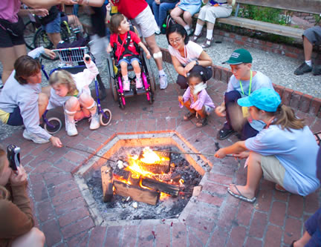
Влаштовуємо Бенкет на зразок Луки 14
Досягнення спільноти людей з інвалідністю.
Побудова взаємин між волонтерами церкви і сім'ями.

Slide 79
Чи живете ви згідно образу життя Царства?
    Якщо царство — це те місце, де люди з особливими потребами мають почесне місце, то яким чином церква може вшанувати Царя, серце Якого прихильне до знехтуваних нашим суспільством?
Привітність • Гостинність • Радикальне залучення

Slide 80
Служіння найменшим
Матвія 25

Slide 81
Церква покликана служити найменшим
Матвія 25:31-46
Служіння найменшим — це служіння Ісусу.

Slide 82
Матвія 25:34-40
  «Тоді скаже Цар тим, хто праворуч Його: Прийдіть, благословенні Мого Отця, посядьте Царство, уготоване вам від закладин світу. Бо Я голодував був і ви нагодували Мене, прагнув і ви напоїли Мене, мандрівником Я був і Мене прийняли ви. Був нагий
  і Мене зодягли ви, слабував і Мене ви відвідали,
  у в'язниці Я був і прийшли ви до Мене… Поправді кажу вам: що тільки вчинили ви одному з найменших братів Моїх цих, те Мені ви вчинили».

Slide 83
Люди з інвалідністю майже завжди серед найменших.
Матвія 25:31-46
Відвертатися від неповносправних людей те ж саме, що відвертатися від Ісуса.

Slide 84
Церква, як тіло Христове
1 Коринтян 12:1-30

Slide 85
Різні духовні дари, але один Дух
1 Коринтян 12:1-11
  Церква благословенна численними дарами.
  Усі ці духовні дари призначені працювати спільно для загального добра церкви.

Slide 86
Багато членів, одне тіло
1 Коринтян 12:12-30
  Кожен член потребує іншого у своїй різноманітності.
  Слабкі, на перший погляд, члени є незамінними.

Slide 87
1 Коринтян 12:22-26
«Але члени тіла, що здаються слабіші, значно більше потрібні. А тим, що вважаємо їх за зовсім нешановані
в тілі, таким честь найбільшу приносимо, і бридкі наші члени отримують пристойність найбільшу, а нашим пристойним того не потрібно. Та Бог змішав тіло,
і честь більшу дав нижчому членові, щоб поділення
в тілі не було, а щоб члени однаково дбали один про одного. І коли терпить один член, то всі члени з ним терплять; і коли один член пошанований,
то всі члени з ним тішаться».

Slide 88
Люди з інвалідністю є незамінними
для Церкви як Тіла Христового.
1 Коринтян 12
Церква є не повною, допоки в ній немає людей з інвалідністю, які беруть участь
в її діяльності згідно своїх духовних дарів.

